Slide 1
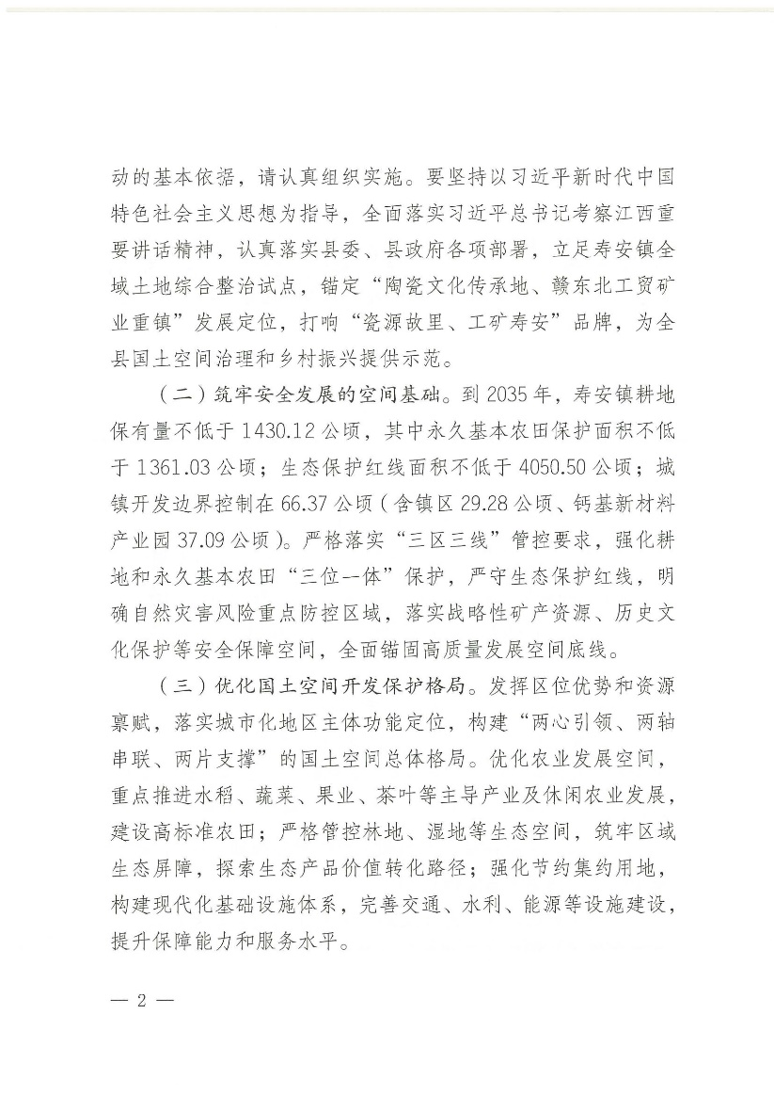
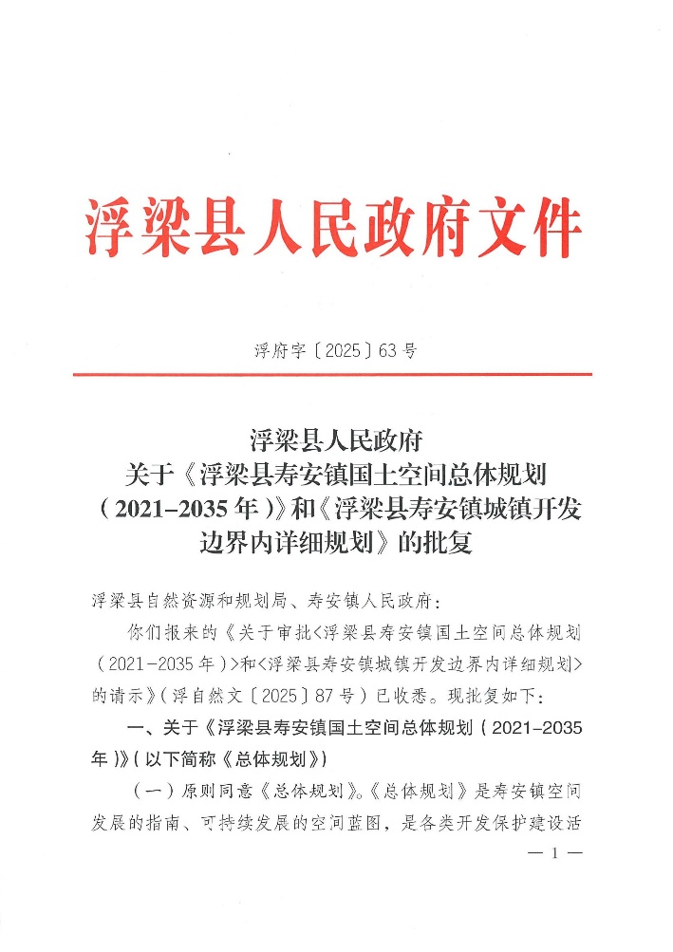
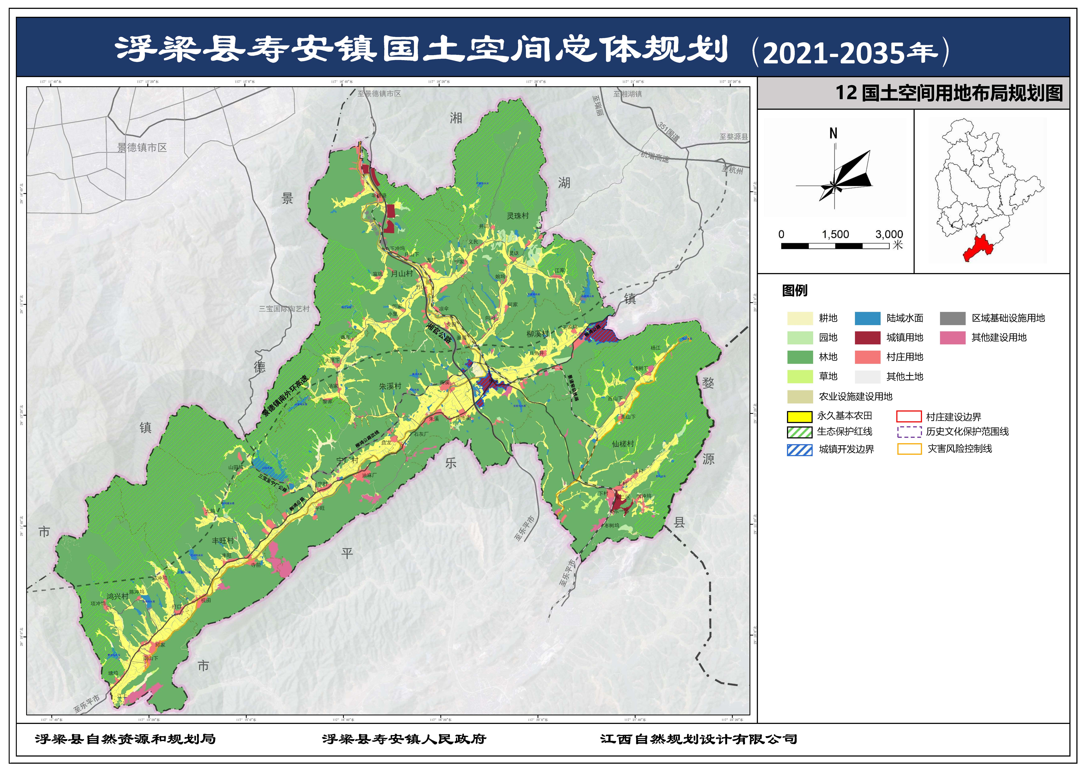
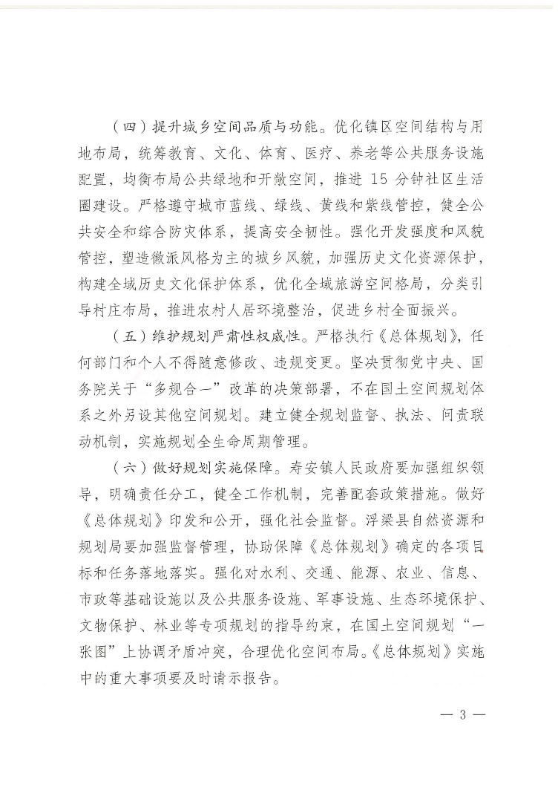
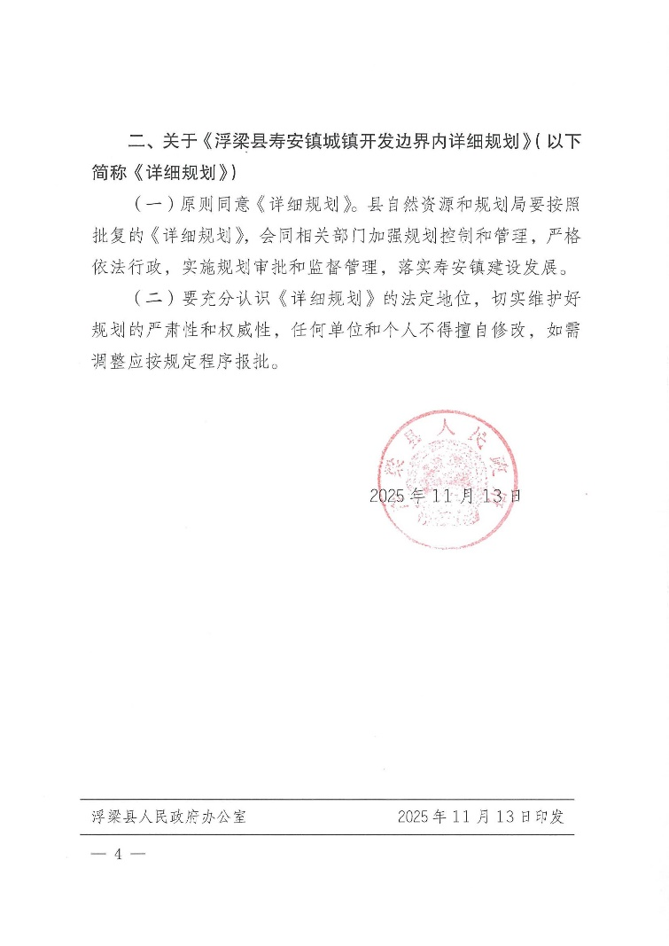
浮梁县寿安镇国土空间总体规划（2021-2035年）批后公开
总规及详规批复文件
镇域国土空间用地布局规划图
规划范围：寿安镇行政辖区范围内的全部国土空间，全域国土面积为124.46平方公里（“三调”数据）。其中镇区为镇政府驻地，主要涉及柳溪村1个行政村，划定镇区范围面积为74.12公顷，其中城镇开发边界29.28公顷。
总体定位：陶瓷文化传承地，赣东北工贸矿业重镇。
浮梁县自然资源和规划局 电话：2626625

Slide 2
浮梁县寿安镇国土空间总体规划（2021-2035年）批后公开
镇域国土空间总体格局规划
镇域国土空间控制线规划
镇区空间结构规划
规划构建“两心引领、两轴串联、两片支撑”的镇域国土空间总体格局。
两心”：镇区综合服务中心和加工制造中心，分别承担综合服务与产业驱动职能；
“两轴”：乡村振兴发展轴（依托柳鸿公路）、乡村旅游发展轴（依托湘官公路）；
“两片”：柳鸿公路以北发展休闲农业，以南以工矿加工为主。
严格落实上位规划下达的规划约束性指标，规划至2035年，寿安镇落实耕地保有量不低于1430.12公顷，永久基本农田保护面积不低于1361.03公顷，生态保护红线面积不低于4050.50公顷，城镇开发边界面积为66.37公顷，村庄用地规模控制在233.97公顷以内。
寿安镇区规划形成：“一心两轴四片”的空间结构。
“一心”指由镇政府为公共服务中心。
“两轴”柳鸿公路和黄涌公路形成的镇村联动发展轴和综合发展轴。
“四片”指以综合服务核心区、文化教育区、生活宜居区和便民活力区的布局
浮梁县自然资源和规划局 电话：2626625

